Slide 1


Slide 2



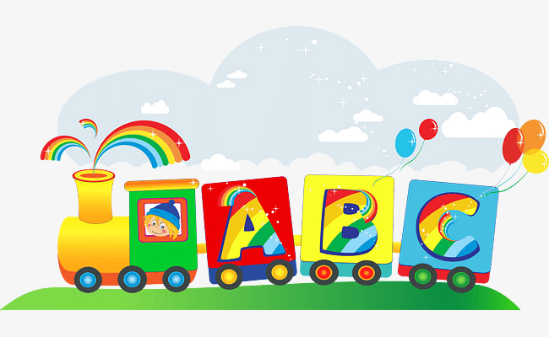


Slide 3
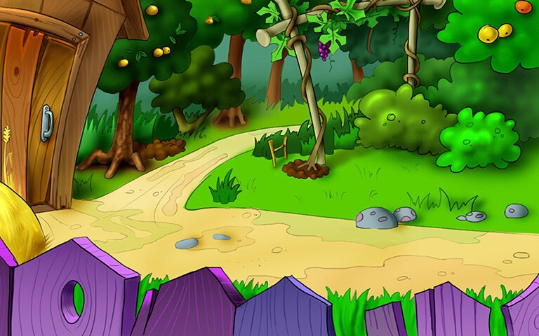
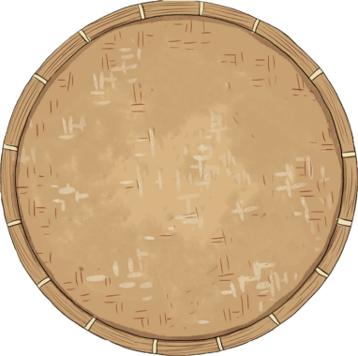
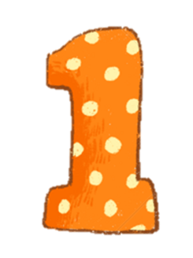
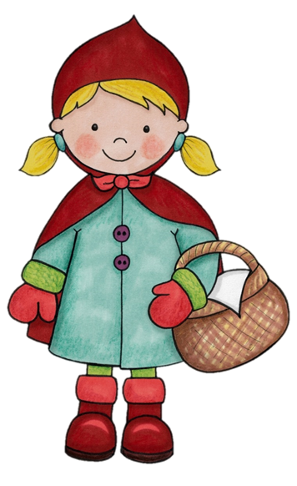
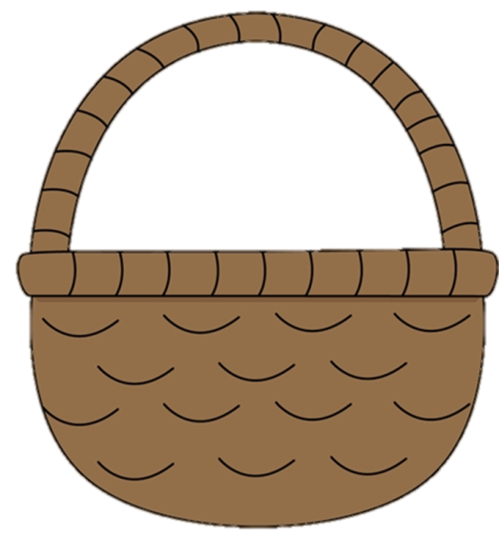

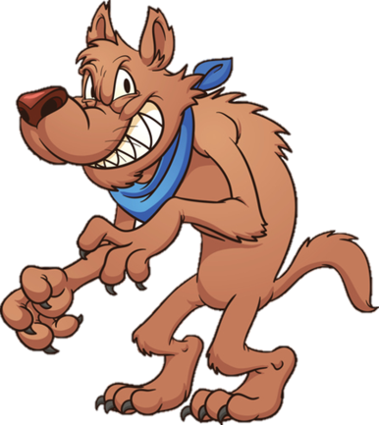
Bài đọc trước em học là bài gì?
Bàn tay cô giáo
Một giờ học thú vị
Cô giáo em
Notes:
Đúng → tặng bánh → thầy/cô nhấn vào hình chiếc bánh để đưa bánh vào giỏ → bấm phím mũi tên chuyển slide (trên bàn phím)

Slide 4


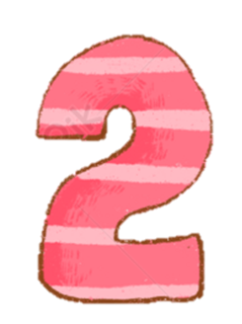



Điền tiếp câu:
Mặt nước dập dềnh
Quanh thuyền………
sóng xô
sóng vỗ
sóng lượn

Slide 5

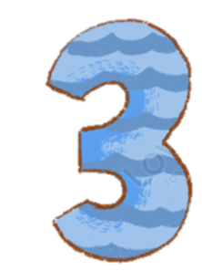

Để lộ ra, bày ra là nghĩa của từ nào?
phô
rì rào
phố

Slide 6
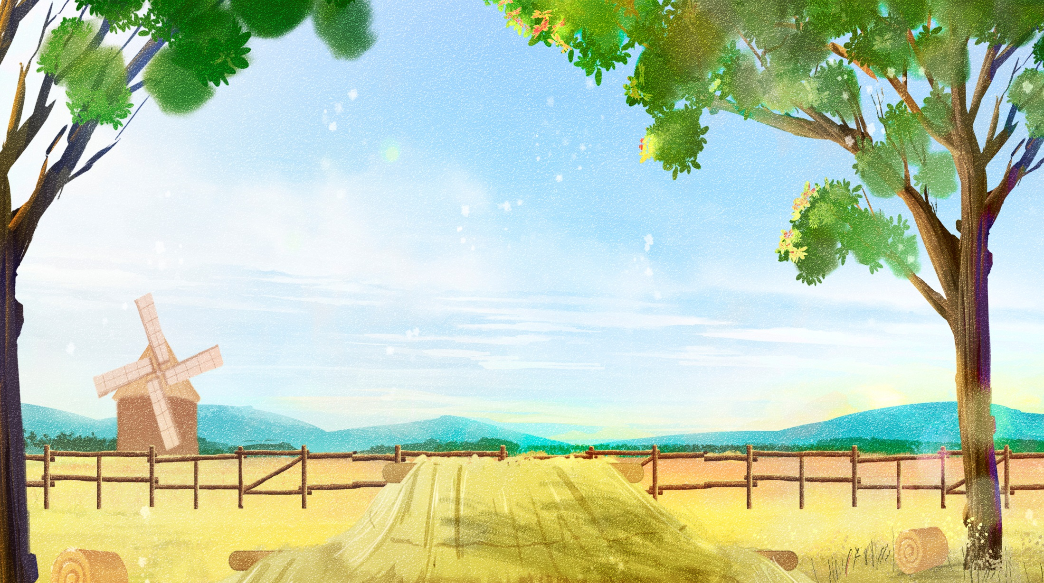
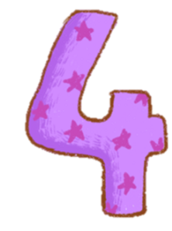

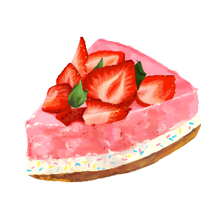
Trao đổi với bạn: Điều gì sẽ xảy ra nếu không có dấu câu khi viết?

Slide 7

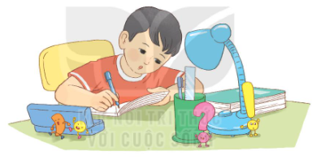

Quan sát tranh và nêu nội dung của tranh

Slide 8






Slide 9






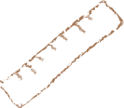
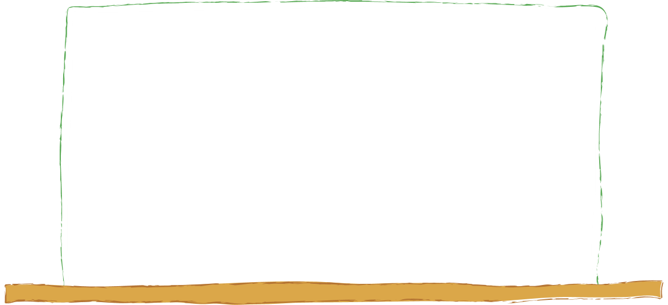


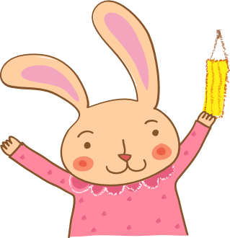

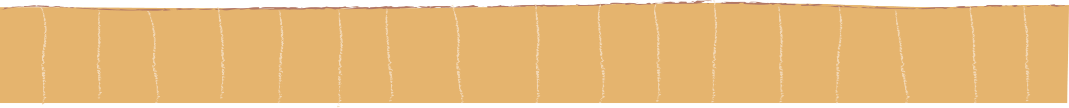



Slide 10




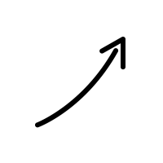
Lắng nghe đọc mẫu
TAY DÒ
TAI NGHE
MẮT DÕI

Slide 11



Đọc mẫu
Vừa tan học, các chữ cái và dấu câu đã ngồi lại họp. Bác chữ A dõng dạc mở đầu:
- Thưa các bạn! Hôm nay, chúng ta họp để tìm cách giúp đỡ em Hoàng. Hoàng hoàn toàn không biết chấm câu. Có đoạn văn em viết thế này: “Chú lính bước vào đầu chú. Đội chiếc mũ sắt dưới chân. Đi đôi giày da trên trán lấm tấm mồ hôi”.
Có tiếng xì xào:
- Thế nghĩa là thế này: “Chú lính bước vào. Đầu chú đội chiếc mũ sắt. Dưới chân đi đôi giày da. Trên trán lấm tấm mồ hôi.”
Tiếng cười rộ lên. Dấu chấm nói:
- Theo tôi, tất cả là do cậu này chẳng bao giờ để ý đến dấu câu. Mỏi tay chỗ nào, cậu ta chấm chỗ ấy.
Cả mấy dấu câu đều lắc đầu:
- Ẩu thế nhỉ!
Bác chữ A đề nghị:
- Từ nay, mỗi khi em Hoàng định chấm câu, anh dấu chấm cần yêu cầu Hoàng đọc lại nội dung câu văn một lần nữa đã. Được không nào?
(Phỏng theo Trần Ninh Hồ)

Slide 12
Cùng chia đoạn
1
Vừa tan học, các chữ cái và dấu câu đã ngồi lại họp. Bác chữ A dõng dạc mở đầu:
- Thưa các bạn! Hôm nay, chúng ta họp để tìm cách giúp đỡ em Hoàng. Hoàng hoàn toàn không biết chấm câu. Có đoạn văn em viết thế này: “Chú lính bước vào đầu chú. Đội chiếc mũ sắt dưới chân. Đi đôi giày da trên trán lấm tấm mồ hôi”.
Có tiếng xì xào:
- Thế nghĩa là thế này: “Chú lính bước vào. Đầu chú đội chiếc mũ sắt. Dưới chân đi đôi giày da. Trên trán lấm tấm mồ hôi.”
Tiếng cười rộ lên. Dấu chấm nói:
- Theo tôi, tất cả là do cậu này chẳng bao giờ để ý đến dấu câu. Mỏi tay chỗ nào, cậu ta chấm chỗ ấy.
Cả mấy dấu câu đều lắc đầu:
- Ẩu thế nhỉ!
Bác chữ A đề nghị:
- Từ nay, mỗi khi em Hoàng định chấm câu, anh dấu chấm cần yêu cầu Hoàng đọc lại nội dung câu văn một lần nữa đã. Được không nào?
(Phỏng theo Trần Ninh Hồ)
2
3
4

Slide 13
Luyện đọc câu dài
Từ nay, mỗi khi em Hoàng định chấm câu, anh dấu chấm cần yêu cầu Hoàng đọc lại nội dung câu văn một lần nữa đã.

Slide 14

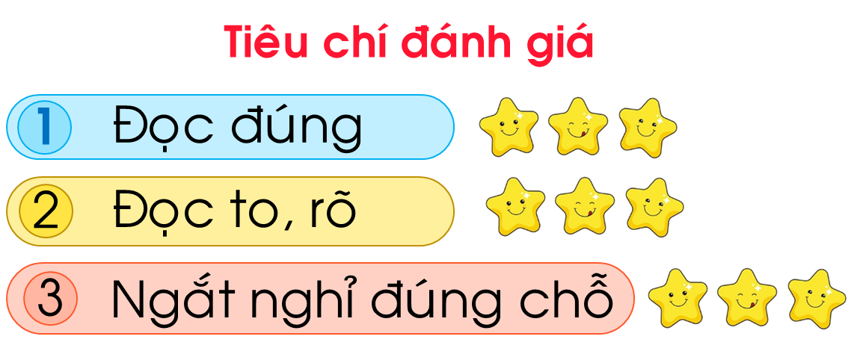

Luyện đọc nhóm
Yêu cầu
Phân công đọc theo đoạn
Tất cả thành viên đều đọc
Giải nghĩa từ cùng nhau

Slide 15
Đọc theo nhóm
1
Vừa tan học, các chữ cái và dấu câu đã ngồi lại họp. Bác chữ A dõng dạc mở đầu:
- Thưa các bạn! Hôm nay, chúng ta họp để tìm cách giúp đỡ em Hoàng. Hoàng hoàn toàn không biết chấm câu. Có đoạn văn em viết thế này: “Chú lính bước vào đầu chú. Đội chiếc mũ sắt dưới chân. Đi đôi giày da trên trán lấm tấm mồ hôi”.
Có tiếng xì xào:
- Thế nghĩa là thế này: “Chú lính bước vào. Đầu chú đội chiếc mũ sắt. Dưới chân đi đôi giày da. Trên trán lấm tấm mồ hôi.”
Tiếng cười rộ lên. Dấu chấm nói:
- Theo tôi, tất cả là do cậu này chẳng bao giờ để ý đến dấu câu. Mỏi tay chỗ nào, cậu ta chấm chỗ ấy.
Cả mấy dấu câu đều lắc đầu:
- Ẩu thế nhỉ!
Bác chữ A đề nghị:
- Từ nay, mỗi khi em Hoàng định chấm câu, anh dấu chấm cần yêu cầu Hoàng đọc lại nội dung câu văn một lần nữa đã. Được không nào?
(Phỏng theo Trần Ninh Hồ)
2
3
4

Slide 16

Luyện đọc toàn bài
Tiêu chí đánh giá
1
Đọc đúng
2
Đọc to, rõ
3
Ngắt nghỉ đúng chỗ

Slide 17
Đọc toàn bài
Vừa tan học, các chữ cái và dấu câu đã ngồi lại họp. Bác chữ A dõng dạc mở đầu:
- Thưa các bạn! Hôm nay, chúng ta họp để tìm cách giúp đỡ em Hoàng. Hoàng hoàn toàn không biết chấm câu. Có đoạn văn em viết thế này: “Chú lính bước vào đầu chú. Đội chiếc mũ sắt dưới chân. Đi đôi giày da trên trán lấm tấm mồ hôi”.
Có tiếng xì xào:
- Thế nghĩa là thế này: “Chú lính bước vào. Đầu chú đội chiếc mũ sắt. Dưới chân đi đôi giày da. Trên trán lấm tấm mồ hôi.”
Tiếng cười rộ lên. Dấu chấm nói:
- Theo tôi, tất cả là do cậu này chẳng bao giờ để ý đến dấu câu. Mỏi tay chỗ nào, cậu ta chấm chỗ ấy.
Cả mấy dấu câu đều lắc đầu:
- Ẩu thế nhỉ!
Bác chữ A đề nghị:
- Từ nay, mỗi khi em Hoàng định chấm câu, anh dấu chấm cần yêu cầu Hoàng đọc lại nội dung câu văn một lần nữa đã. Được không nào?
(Phỏng theo Trần Ninh Hồ)

Slide 18

  02

Slide 19

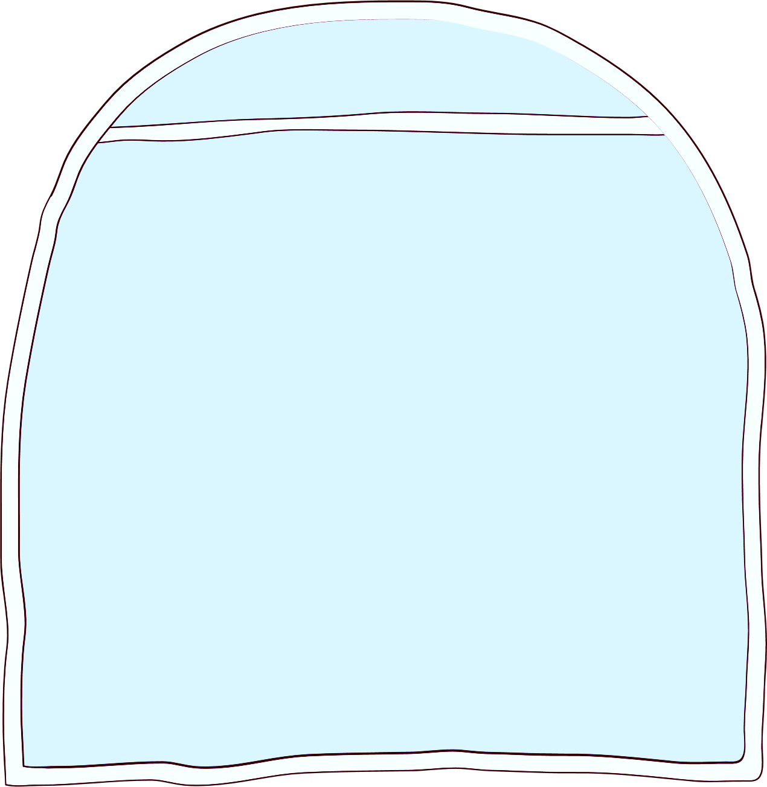





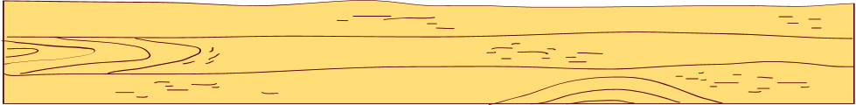

Trong bài “Cuộc họp của chữ viết” có từ nào em chưa hiểu nghĩa?

Slide 20


Bài đọc nói về cuộc họp của chữ viết để bàn về việc giúp đỡ Hoàng vì Hoàng không biết dấu chấm câu khiến không ai hiểu những điều bạn ấy viết. Qua đó, ta thấy được tầm quan trọng của dấu chấm trong câu.

Slide 21
Luyện đọc lại toàn bài
Tiêu chí đánh giá
1
Đọc đúng
2
Đọc to, rõ
3
Ngắt nghỉ đúng chỗ

Slide 22
Đọc toàn bài
Vừa tan học, các chữ cái và dấu câu đã ngồi lại họp. Bác chữ A dõng dạc mở đầu:
- Thưa các bạn! Hôm nay, chúng ta họp để tìm cách giúp đỡ em Hoàng. Hoàng hoàn toàn không biết chấm câu. Có đoạn văn em viết thế này: “Chú lính bước vào đầu chú. Đội chiếc mũ sắt dưới chân. Đi đôi giày da trên trán lấm tấm mồ hôi”.
Có tiếng xì xào:
- Thế nghĩa là thế này: “Chú lính bước vào. Đầu chú đội chiếc mũ sắt. Dưới chân đi đôi giày da. Trên trán lấm tấm mồ hôi.”
Tiếng cười rộ lên. Dấu chấm nói:
- Theo tôi, tất cả là do cậu này chẳng bao giờ để ý đến dấu câu. Mỏi tay chỗ nào, cậu ta chấm chỗ ấy.
Cả mấy dấu câu đều lắc đầu:
- Ẩu thế nhỉ!
Bác chữ A đề nghị:
- Từ nay, mỗi khi em Hoàng định chấm câu, anh dấu chấm cần yêu cầu Hoàng đọc lại nội dung câu văn một lần nữa đã. Được không nào?
(Phỏng theo Trần Ninh Hồ)

Slide 23



Slide 24





